Slide 1
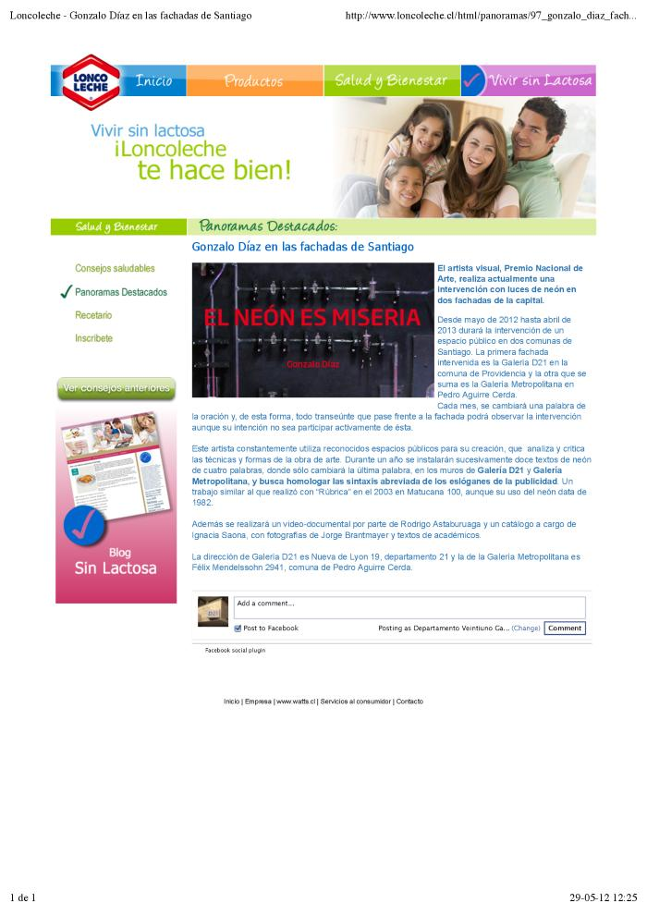
Gonzalo Díaz en las fachas de Santiago (GD-D-00661)

